Slide 1
Вінницький національний технічний університет
Факультет машинобудування і транспорту
Кафедра автомобілів та транспортного менеджменту
ГРАФІЧНІ МАТЕРІАЛИ ДО МАГІСТЕРСЬКОЇ КВАЛІФІКАЦІЙНОЇ РОБОТИ
зі спеціальності 8.07010601 – Автомобілі та автомобільне господарство
ВДОСКОНАЛЕННЯ ОРГАНІЗАЦІЇ МІСЬКИХ ПЕРЕВЕЗЕНЬ ПАСАЖИРІВ АВТОБУСАМИ
Керівник роботи д.т.н., професор Біліченко В.В.
Розробив студент гр. 1АТ-14м Іщенко А.П.
Вінниця ВНТУ 2015

Slide 2
Мета і задачі дослідження
Мета даної роботи полягає в удосконаленні функціонування пасажирського автомобільного транспорту шляхом раціональної організації різних режимів руху автобусів різної пасажиромісткості на маршрутах.
Для досягнення цієї мети були поставлені наступні задачі:
Провести аналіз сучасного стану розвитку міських автобусних перевезень.
Визначити критерії ефективності надання послуг міським пасажирським транспортом.
Розробити алгоритм моделювання вибору раціонального співвідношення різних режимів руху.
Розробити методику вдосконалення функціонування маршрутної мережі шляхом вибору раціонального співвідношення різних режимів руху.
Провести експериментальну перевірку розробленої методики на вибраному об’єкті дослідження

Slide 3
Взаємозв’язок елементів системи міського пасажирського транспорту
технічне
забезпечення
технологічне забезпечення
фінансове
забезпечення
правове
забезпечення
транспортний процес
навколишнє середовище
населення
попит на перевезення
безпека
виробництво
міська інфраструктура
споживання

Slide 4
Заходи з удосконалення організації транспортного процесу
Маршрутна мережа | Рухомий склад | Організація руху | Управління рухом | Умови руху
1.Обстеження пасажиропотоків (повне і часткове); 2.Упровадження раціональної схеми автобусних маршрутів; 3. Введення експресних маршрутів; 4. Організація спеціальних маршрутів; 5. Підвищення щільності автобусної мережі; 6. Організація маршрутів, що обслуговуються мікроавтобусами; 7. Введення укорочених маршрутів; 8. Організація дитячих маршрутів. | 1. Насичення маршрутів автобусами і скорочення інтервалів руху; 2.Раціональне використання автобусів різної місткості залежно від пасажиропотоків на маршрутах; 3. Створення резерву автобусів. | 1. Нормування швидкості руху; 2. Розосередження часу початку роботи підприємств і організацій; 3. Введення експресних і укорочених рейсів; 4. Організація спареної роботи автобусів, переключення автобусів з одного маршруту на інший; 5. Упровадження системи диспетчерського управління і контролю на лінії; 6. Диспетчерський контроль за повним і своєчасним випуском автобусів; 7. Підключення замовлених і приміських автобусів для роботи в години «пік» на міських маршрутах; 8. Координація руху усіх видів міського транспорту. | 1. Підвищення регулярності руху на всьому протязі маршруту; 2.Оперативне переключення автобусів з маршруту на маршрут; 3.Раціональне використання резерву автобусів; 4.Раціональне розташування зупинок на маршруті. | 1. Удосконалення системи регулювання вуличного руху; 2. Організація відособлених смуг руху автобусів у години «пік»; 3. Виділення спеціальних смуг для руху автобусів, будівництво швидкісних магістралей; 4. Скорочення і заборона руху вантажних автомобілів на ділянках доріг з інтенсивним рухом у години «пік».

Slide 5
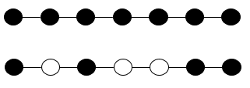
Режими руху автобусів на маршруті
а) автобус, який працює у звичайному режимі руху;
б) експресний автобус

Slide 6
Основними етапами технології моделювання є:
постановка мети моделювання;
розробка концептуальної моделі;
підготовка вхідних даних;
розробка математичної моделі;
вибір типу моделювання;
перевірка адекватності і корегування моделі;
планування експериментів з моделлю;
аналіз результатів моделювання.

Slide 7
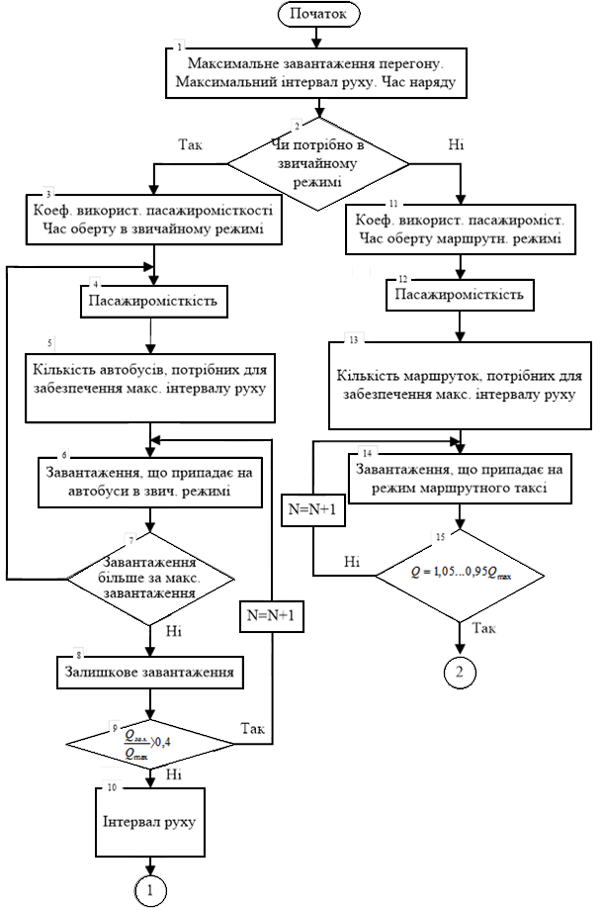
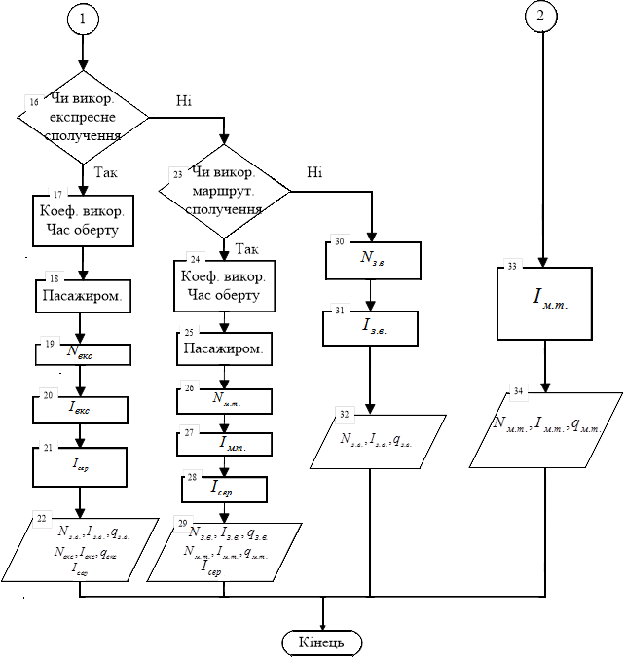
Алгоритм оптимізації кількості автобусів та вибору режиму руху

Slide 8
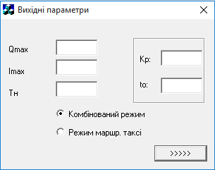
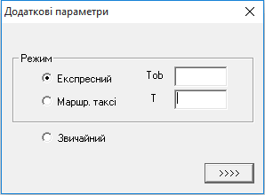
Діалогове вікно вихідних та допоміжних параметрів

Slide 9
Діаграма завантаження перегонів в обох напрямках за добу на маршруті №25 «Вишенька – Залізничний вокзал»
12000
11000
10000
9000
8000
7000
6000
5000
4000
3000
2000
1000
0
21
20
19
18
17
16
15
14
13
12
11
10
9
8
7
6
5
4
3
2
1
Номер зупинки

Slide 10
Загальні результати розрахунків
Назва режиму руху | Режими руху, що поєднуються | Пасажиромісткість автобусів, пасажирів | Кількість автобусів, шт | Інтервал руху автобусів, хв | Середній інтервал комбін. режиму руху, хв
Звичайний | – | 120 100 80 45 18 | 11 13 16 28 69 | 6,55 5,54 4,50 2,57 1,04 | – – – – –
Маршрутного таксі | – | 45 33 18 | 28 39 72 | 2,57 1,85 1,00 | – – –
Комбінований | Звичайний | 120 | 7 | 10,29
 | Експресний | 45 33 18 | 8 11 19 | 7,50 5,45 3,16 | 4,34 3,56 2,42
Комбінований | Звичайний | 120 | 7 | 10,29
 | Маршрутного таксі | 45 33 18 | 9 13 23 | 8,00 5,54 3,13 | 4,50 3,60 2,40

Slide 11
Висновки
В результаті аналізу експериментального дослідження вдосконалення функціонування маршруту №25 “Вишенька – Залізничний вокзал” враховуючи критерії ефективності встановлено, що найбільш ефективнішим є організація процесу перевезення пасажирів із застосування комбінованого режиму руху, який поєднує звичайний режим руху та експресний режим руху і використовує для перевезення пасажирів 8 автобусів з пасажиромісткістю 120 пасажирів в звичайному режимі руху та 13 автобусів з пасажиромісткістю 45 пасажирів в експресному режимі руху.

